Slide 2
Tema 2: El Color
UNIDAD III
EXPRESIÓN Y APRECIACIÓN PICTÓRICA
Academia: Expresión Gráfica
Elaboró: L.C.C Itzel Leyva Hernández
Enero-Junio 2016

Slide 3

2.1 Clasificación, propiedades, colores fríos y cálidos
“El arcoíris es un fenómeno óptico que se produce cuando los rayos solares se reflejan sobre las gotas de lluvia; esos rayos de luz se fragmentan en los colores que la componen”
Algarabía (2015) ¿Qué onda con el arcoíris?
COLOR
Es el fenómeno que se produce por la naturaleza de la luz que se transmite a través de ondas, el cual se manifiesta en la materia dependiendo si absorbe o refleja luz.
Los objetos que son blancos reflejan la luz, mientras que los que son obscuros, la absorben.
Diseñado por Freepik

Slide 4
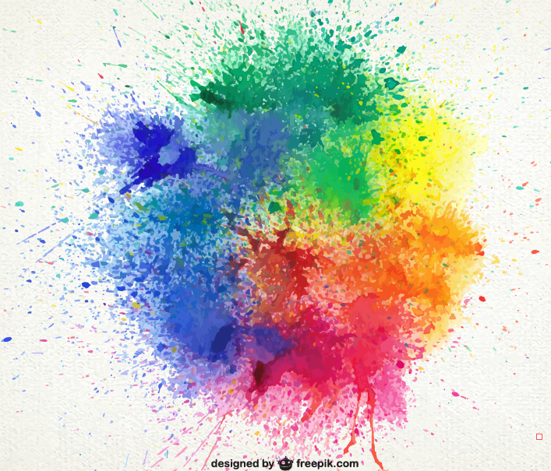
2.1 Clasificación, propiedades, colores fríos y cálidos
CLASIFICACIÓN
El color de un cuerpo es la propiedad de difundir uno de los rayos luminosos del espectro, excluyendo a los demás.
Una primera clasificación puede ser de acuerdo a dicha propiedad:
  Colores Primarios
  Colores Secundarios
  Colores Terciarios
Diseñado por Freepik

Slide 5
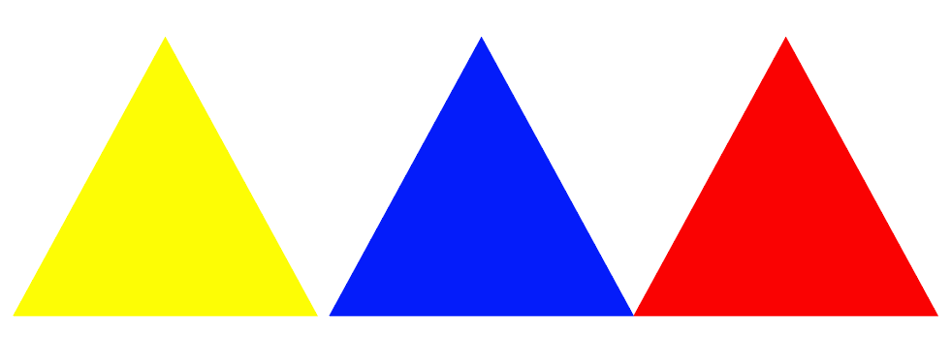
2.1 Clasificación, propiedades, colores fríos y cálidos
COLORES PRIMARIOS
Amarillo, Azul y Rojo son los tres colores básicos, los demás colores se derivan de la mezcla de éstos.
Diseñado por Itzel Leyva

Slide 6
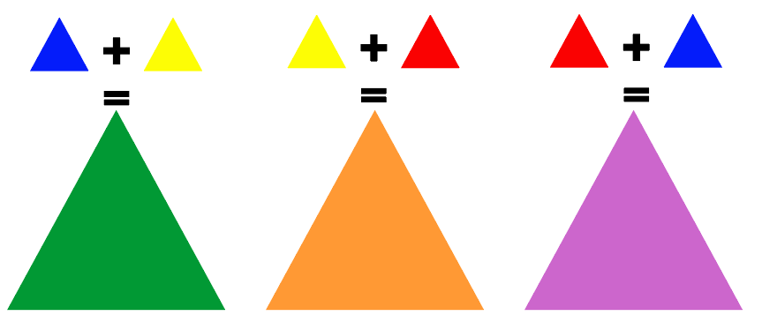
2.1 Clasificación, propiedades, colores fríos y cálidos
COLORES SECUNDARIOS
Verde, Naranja y Morado son los colores que resultan de la mezcla de los colores primarios entre sí.
Diseñado por Itzel Leyva

Slide 7
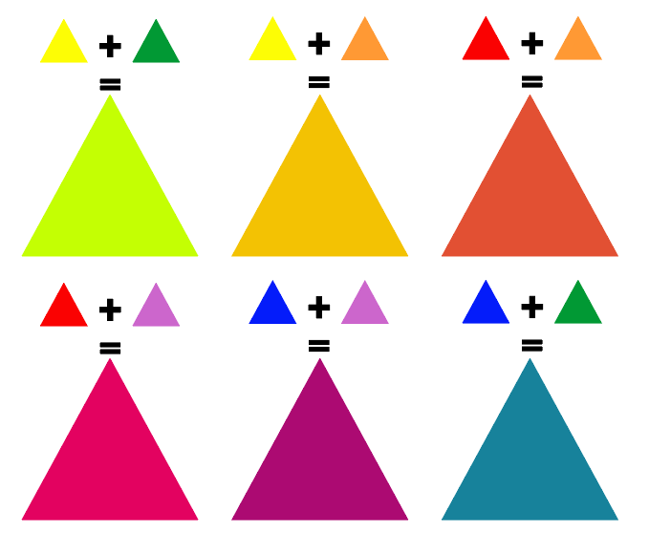
2.1 Clasificación, propiedades, colores fríos y cálidos
COLORES TERCIARIOS
Los seis colores terciarios son aquellos que se forman por las mezclas de los secundarios y primarios.
Diseñado por Itzel Leyva

Slide 8

2.1 Clasificación, propiedades, colores fríos y cálidos
COLORES FRÍOS Y CÁLIDOS
Otra clasificación del color puede ser por su temperatura, los hay:
  Cálidos
  Fríos
Diseñado por Freepik

Slide 9
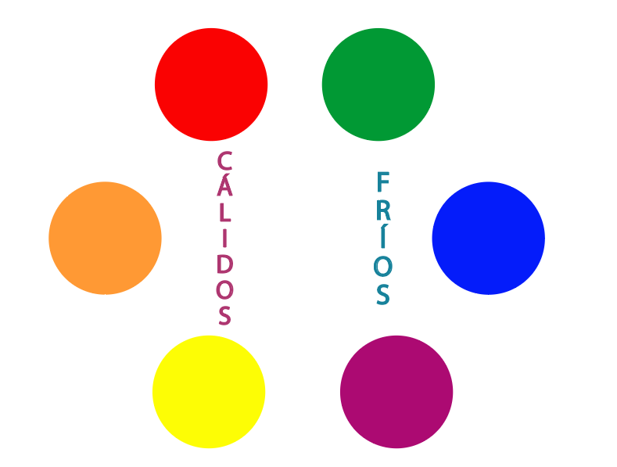
2.1 Clasificación, propiedades, colores fríos y cálidos
COLORES CÁLIDOS
Rojo, Naranja y Amarillo
COLORES FRÍOS
Verde, Azul, Morado
Diseñado por Itzel Leyva

Slide 10
Bibliografía y referencias
Bibliografía
Ruiz Ramírez, Luis (2013) "Expresión Gráfica" Book Mart México.
Acha, J. (2007). Expresión y Apreciación Artística. Artes plásticas. México: Trillas.
Refrencias web
Algarabía (2015) “¿Qué onda con el arcoíris?" Algarabía niños. Disponible en:
http://algarabianinos.com/explora/que-onda-con-el-arcoiris/
Imágenes
Diseñado por Freepik: http://www.freepik.es/
Diseños propios: Itzel Leyva

